Slide 1
Server
Máy tính
HTTP
MQTT
Cảm biến dòng áp PZEM-17
Điện trở Shunt
MCU
ESP32
Dòng&áp
MODBUS RS485
HMI
Máy hàn

Slide 2
Server
HTTP
Máy tính
MQTT
Cảm biến dòng áp PZEM-17
Điện trở Shunt
MCU
ESP32
Dòng và áp
MODBUS RS485
HMI
Máy hàn

Slide 3
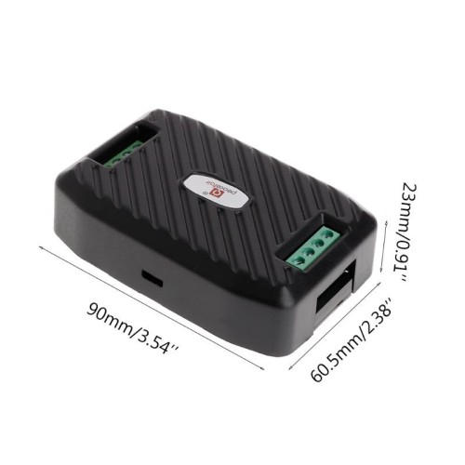
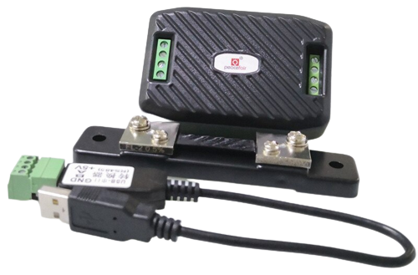

Slide 4
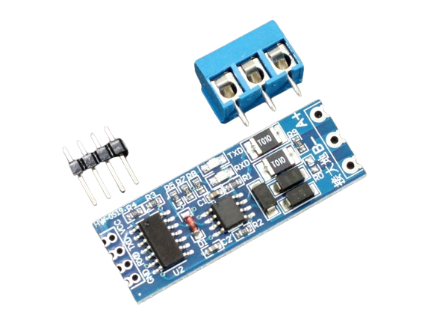
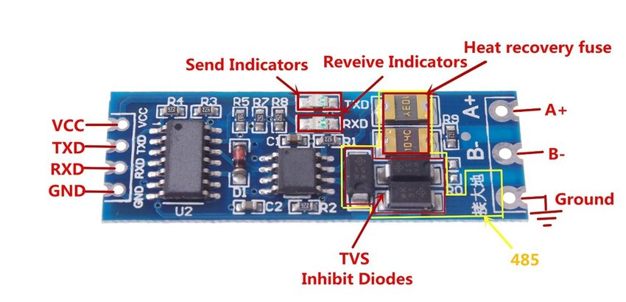

Slide 5
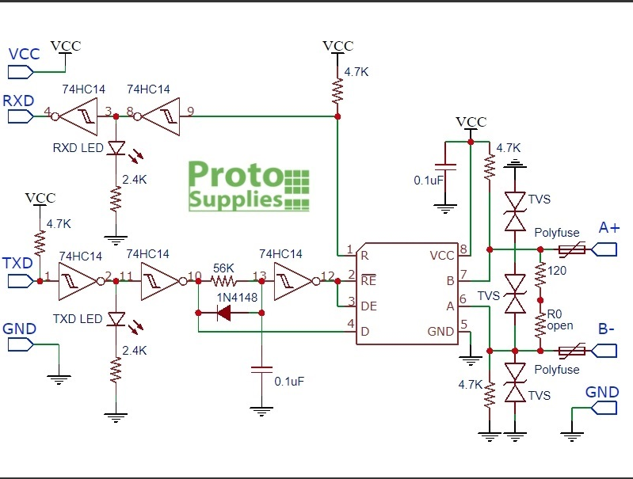

Slide 6
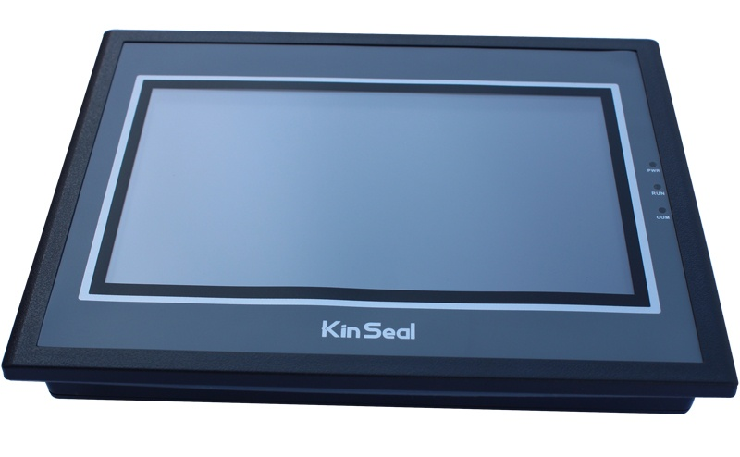
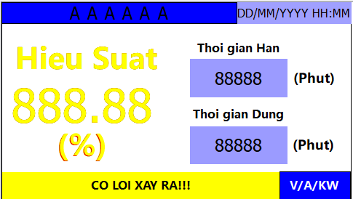

Slide 7

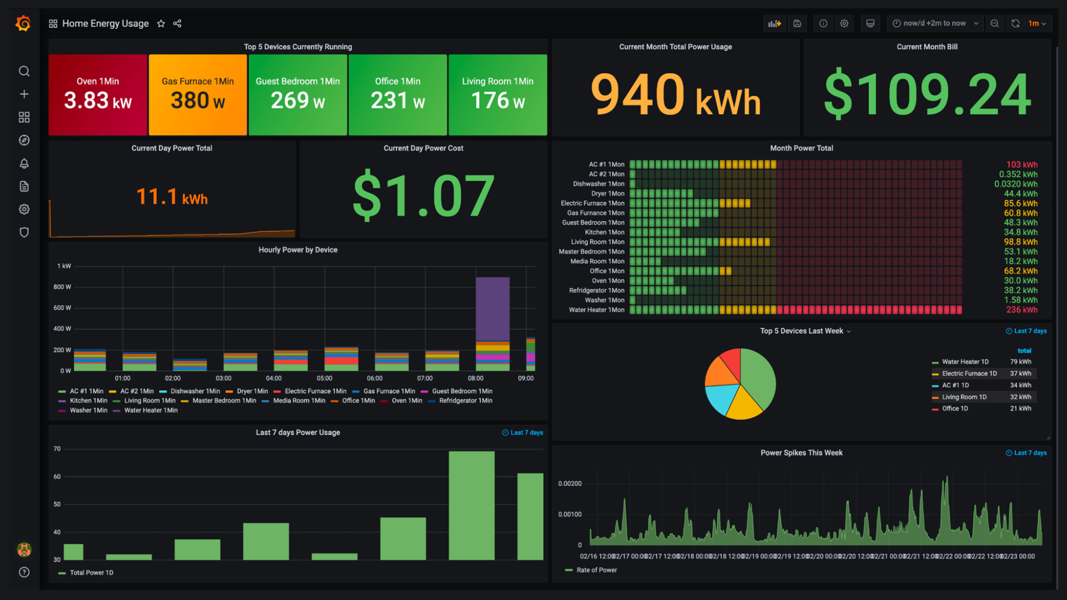
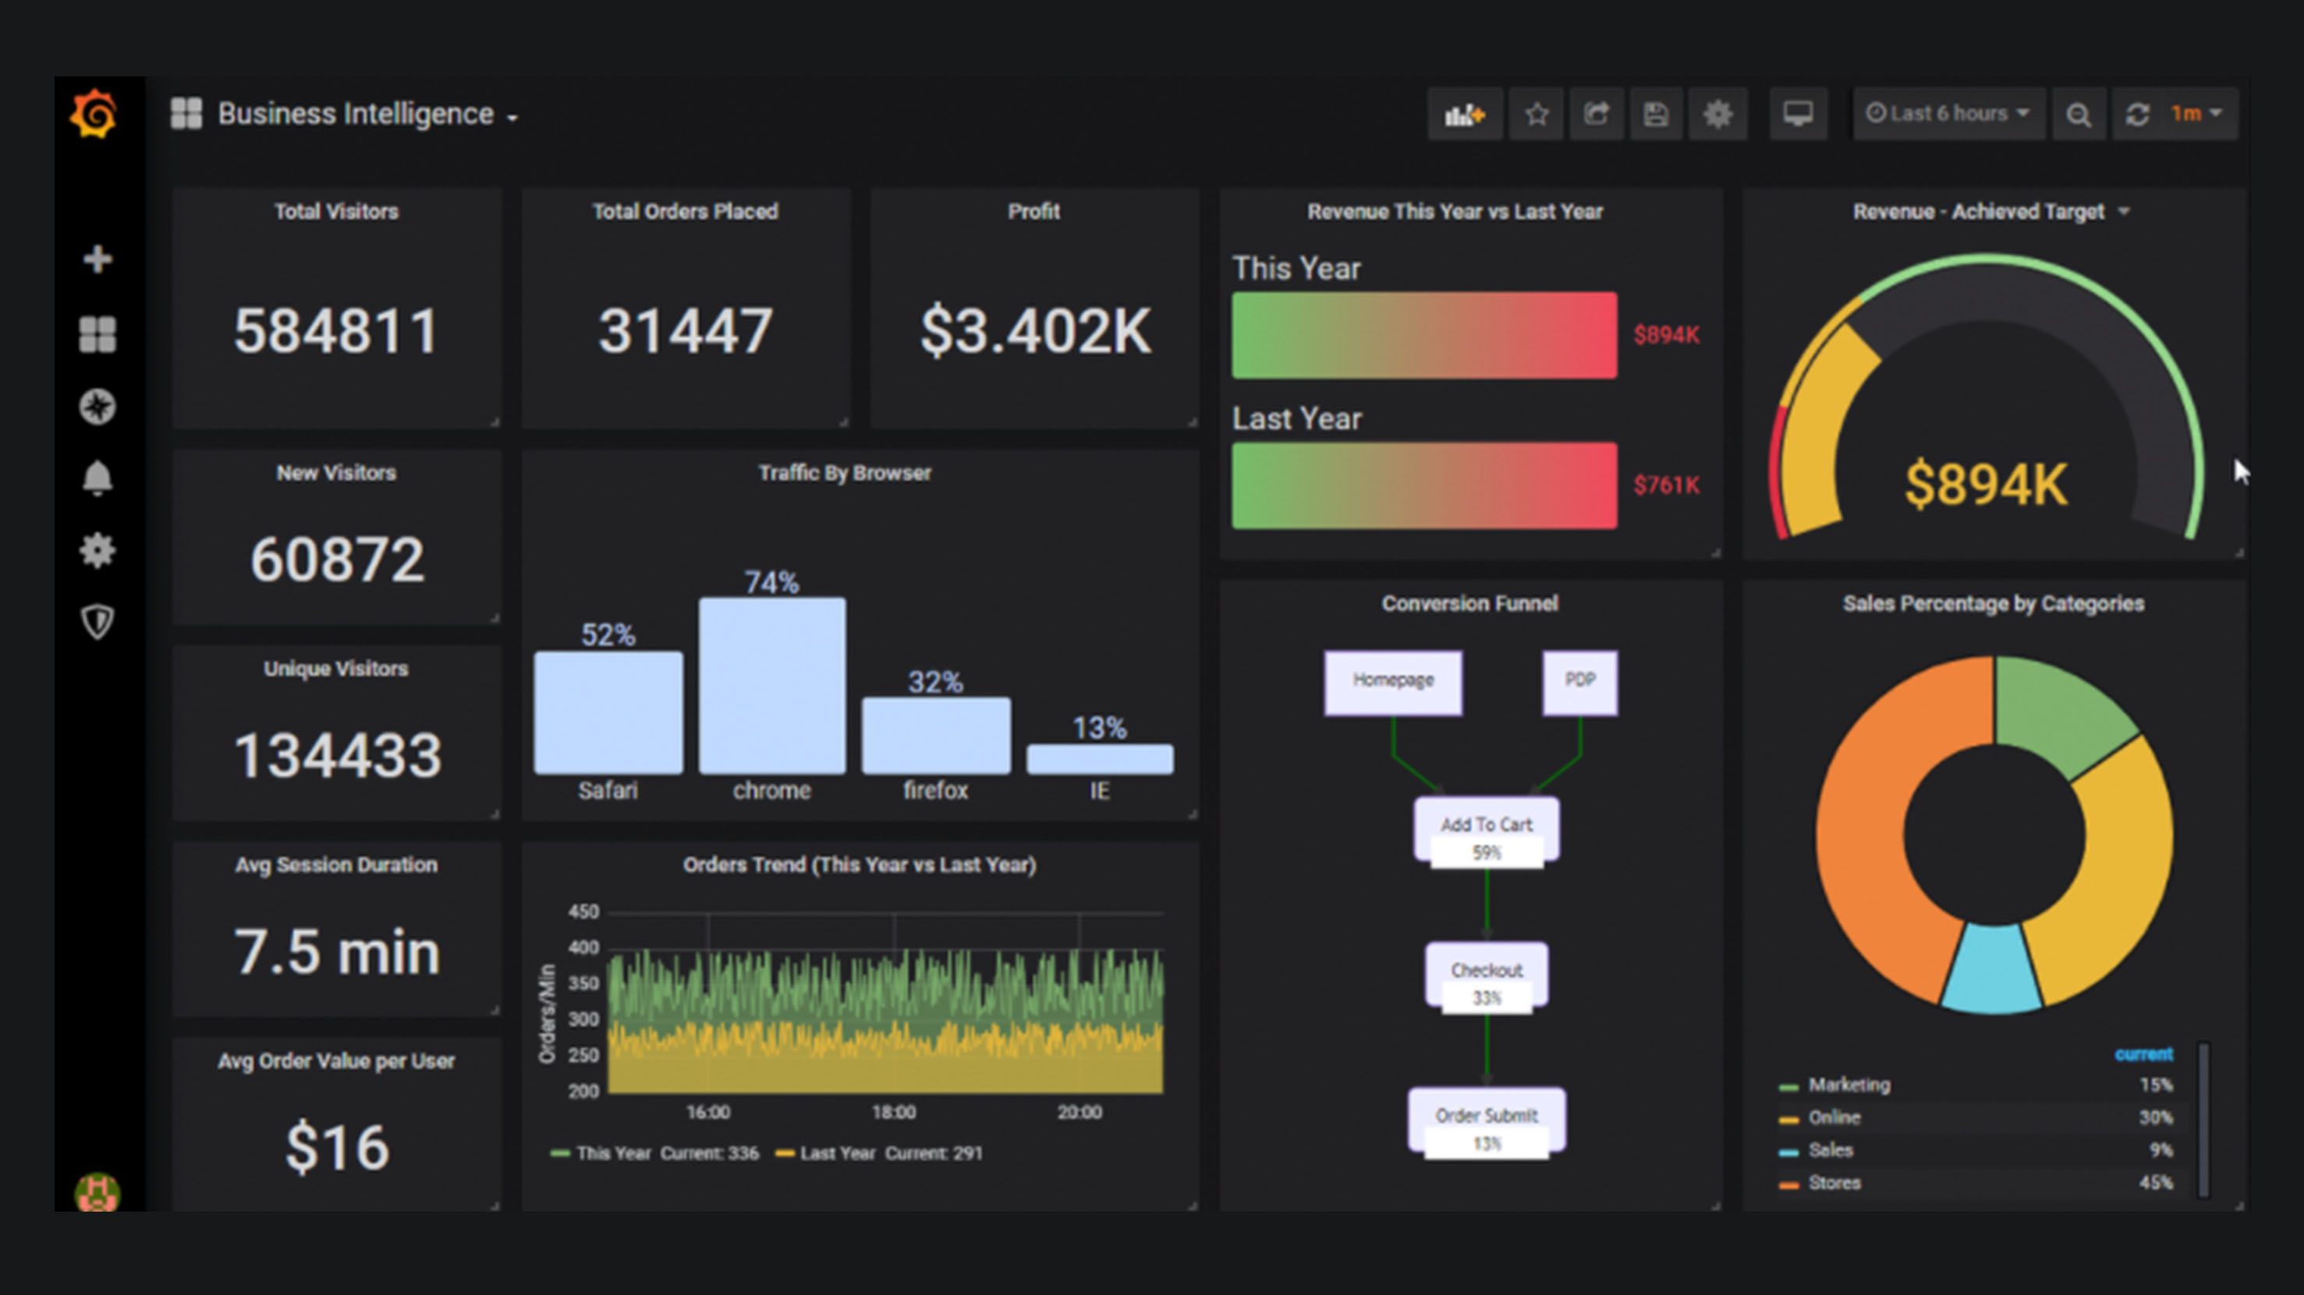

Slide 8
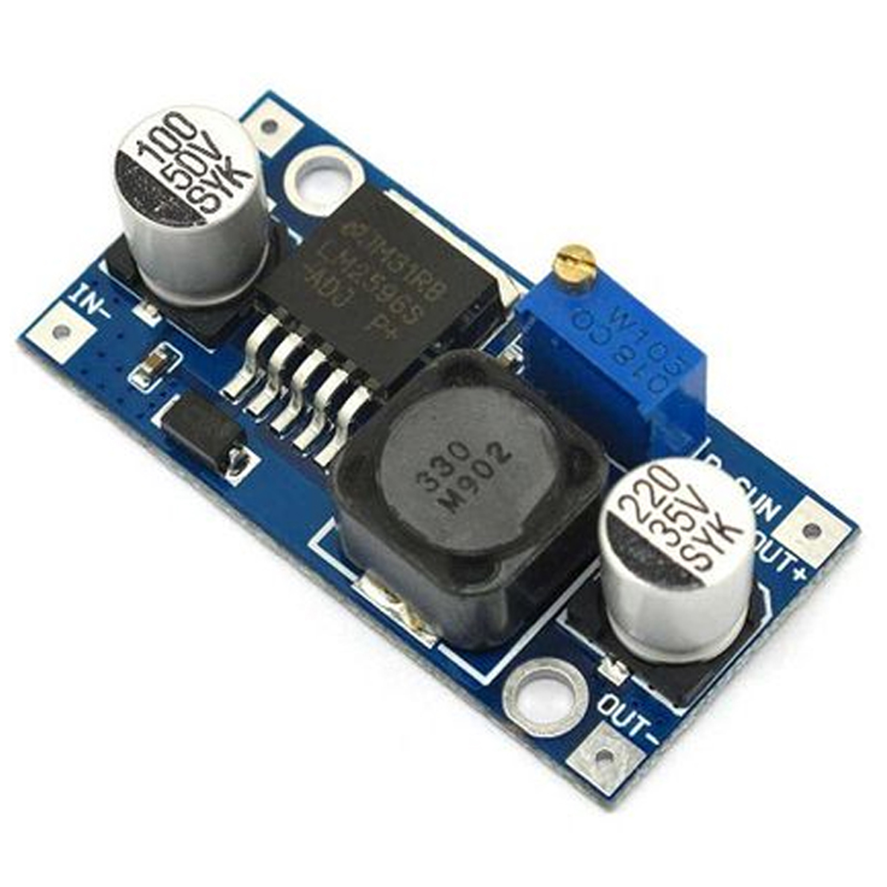
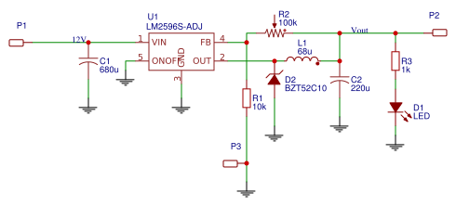

Slide 9
Nguồn 24V
24V
Mạch LM2596
5V
Kit esp32
24V
5V
HMI
PZEM-17

Slide 10
ID2
ESP32
USART
USART- RS485
HMI
MODBUS
ID1
PZEM-17

Slide 11
Server
HTTP
Máy tính
MQTT
ESP32

Slide 12
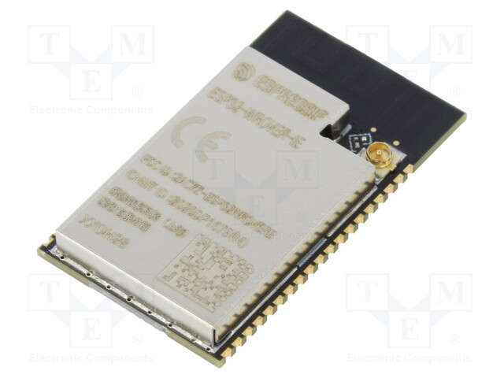
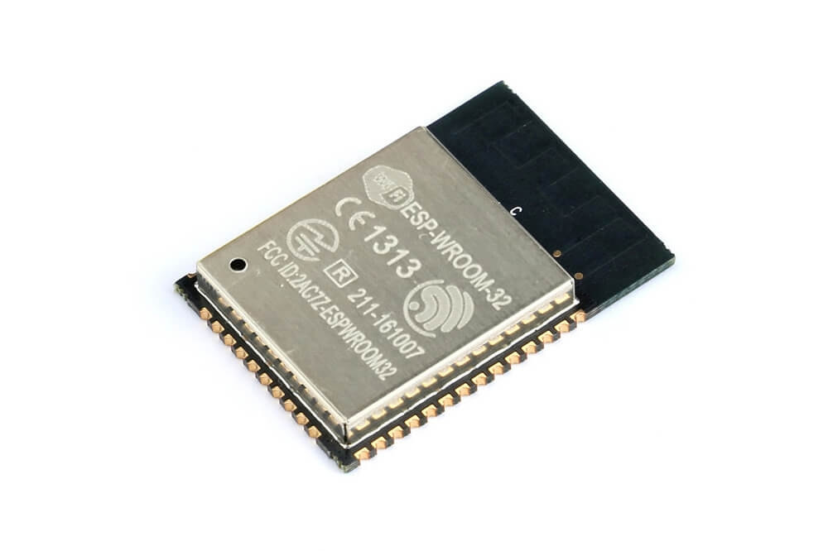
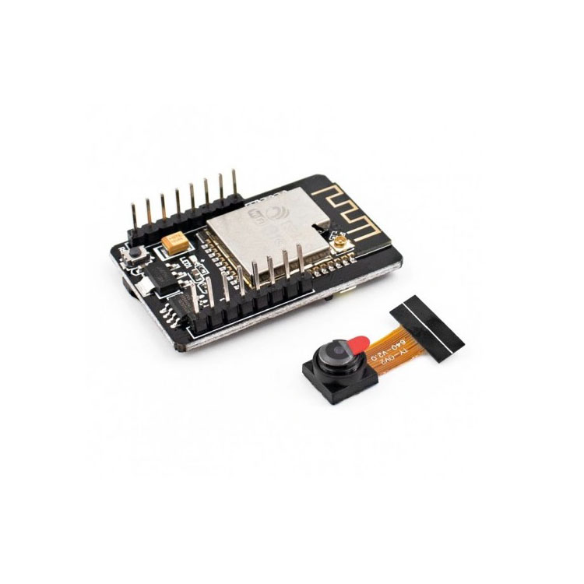
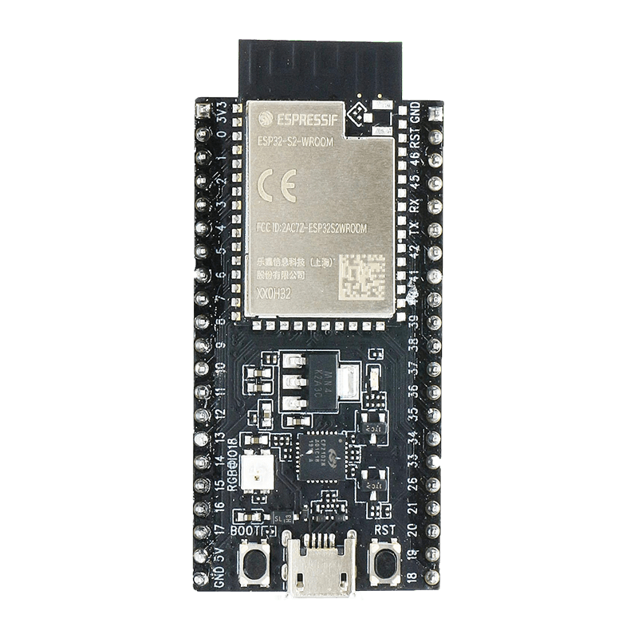

Slide 14
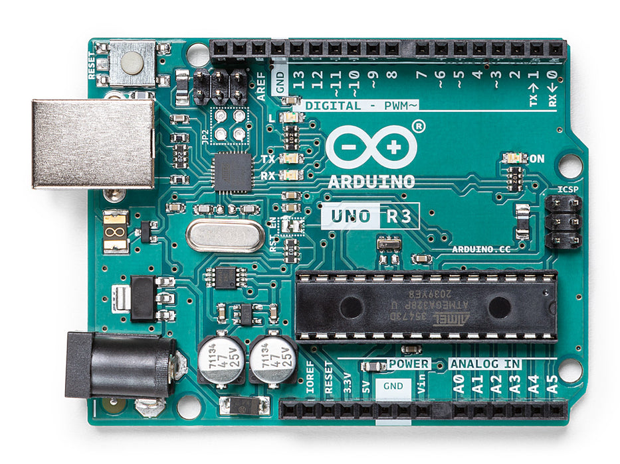

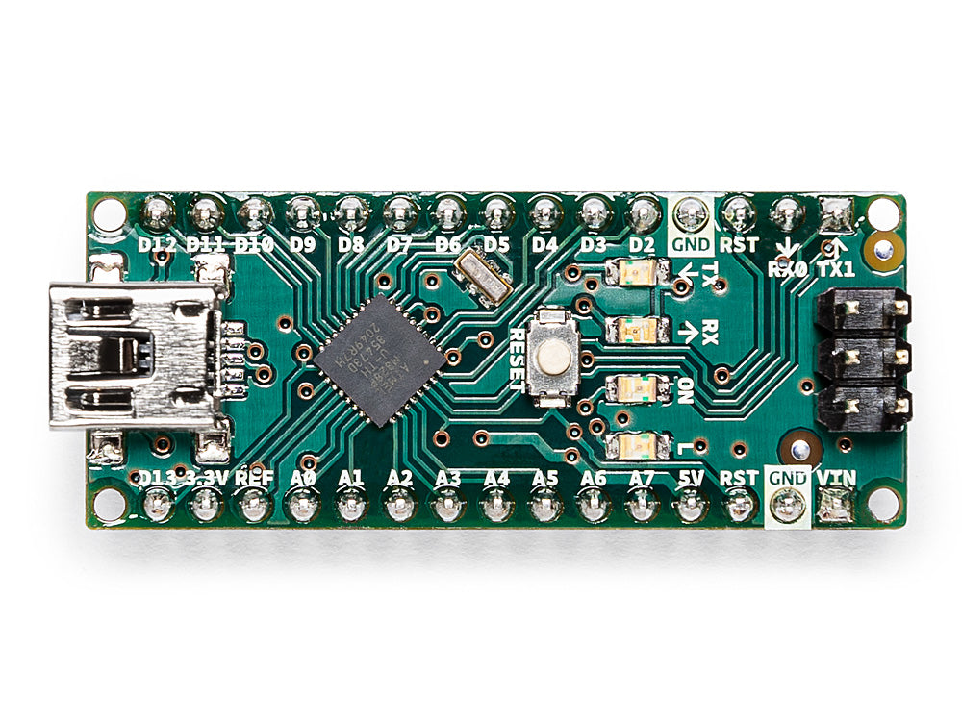
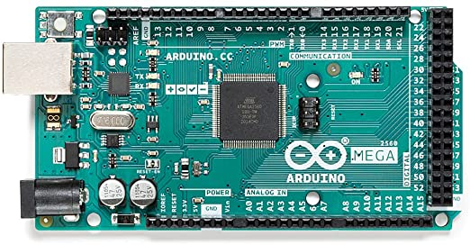

Slide 15
